Slide 1





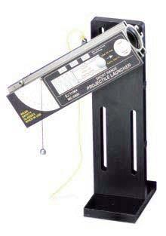
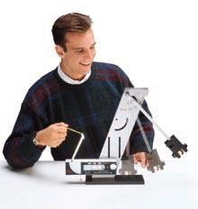
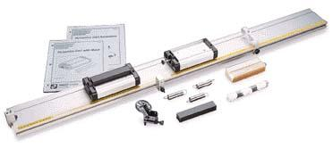

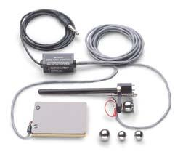

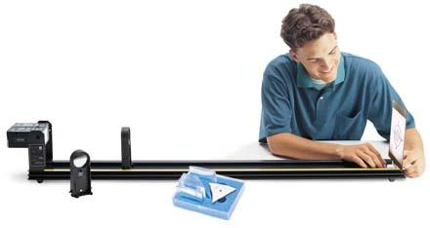
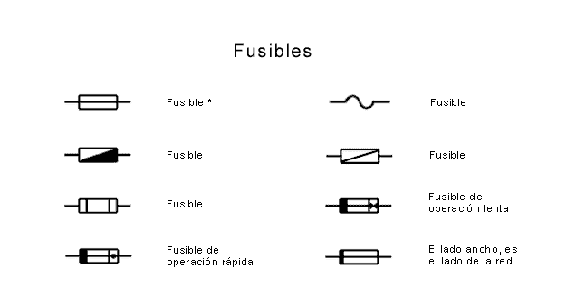

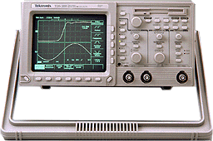
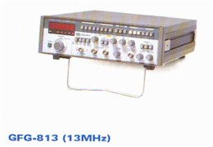
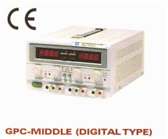
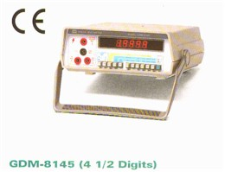

Objetivos
Procedimientos
Normas
Servir como herramienta técnica para la formación de profesionales que egresen del Colegio.
PROCEDIMIENTO DE ENTRADA
NO DEBES OLVIDARLAS DURANTE TU PERMANENCIA EN EL LABORATORIO...
Debes estar solvente con tus cuotas.
Utiliza sólo el equipo asignado, ya que tú eres el único responsable del mismo.
Velar por el buen funcionamiento de los equipos de electrónica, para brindar un buen servicio a los usuarios.
Verifica el Horario de Entrada.
Ofrecer a los usuarios personal capacitado que sirva de ayuda en la solución de problemas que se puedan presentar tanto en la manipulación de los equipos, como también en las aplicaciones que se ofrecen.
Una vez ubicado en el equipo asignado, debes permanecer SENTADO en su área de trabajo fija y utilizar un tono moderado de voz, recuerda que el Laboratorio es un área para el aprendizaje de conocimiento..
Si vas a practicar por tu cuenta, solicita al
entrar el equipo deseado, ya que sólo se aceptarán
cambios si el mismo presenta alguna falla y ésta
debe ser verificada por el Personal del Laboratorio.
BENEFICIOS
Por seguridad no debes colocar ningún tipo de objeto sobre los equipos.
Nuestro Laboratorio de Física y Electrónica ofrece el más novedoso y mejor de los servicios, a toda la comunidad estudiantil, convirtiendose así en una valiosa y útil herramienta para los estudios de nuestros futuros Técnicos Superiores; y para ello cuenta con:
Queda terminantemente prohibido consumir alimentos, bebidas o golosinas. Dentro del
Laboratorio.
PROCEDIMIENTO PARA EL PRÉSTAMO DE MATERIALES Y EQUIPOS
No están permitidas las manifestaciones amorosas.
1.- Para el Area de Fisica I
El responsable de grupo dirigirse al Auxiliar de Guardia o al Jefe del Laboratorio con tu Carné para los materiales.
Dejar el Area asignada en Orden y Limpia.
Lanzamiento de Proyectil PASCO
No conectar ningún equipo si los cono-
cimientos técnicos no están claros.
Pendulo
Llenar la Hoja de Registro de Préstamo.
Movimiento
No se permite el uso de celulares. Estando
dentro del aula se exige apagar el Celular.
Los materiales y equipos prestados serán devueltos
10 minutos antes de terminar la practica.
Caida Libre
Despues de Pasado 10 Min.
La Puerta se Cerraran y no se abrira
hasta finalizar la clase.
Optica
2.- Para Fisica II, Electronica y Circuitos Electricos
El computador sera utilizado Unicamente
con el Profesor en su clase.
Osciloscopios
Generadores de Señal
No se permite sentarse en las mesas.
Fuentes de Poder
No se permite la Entrada en sandalia.
Multimetros Digitales
No se permite el acceso a estudiantes de
otra seccion en horas de clase.
Programadores de Microcontroladores
Apoyo permanente al Alumnado.

Slide 2




MOTIVOS DE SANCIÓN
PERSONAL DEL LABORATORIO
Ing. José Barboza.
Coord. Área de Electrónica
Irrespeto al Personal del Laboratorio, Profesores y Compañeros de clase .
Sacar los manuales del Laboratorio, sin previa autorización.
T.S.U. Ramiro Quintero
Jefe del Laboratorio de Física y Electrónica
Colegio Universitario
“Dr. Rafael Belloso Chacín”
Causar daños físicos a los equipos.
El no cumplir con las normas y políticas de este Centro.
HORARIO DE ACCESO
La utilización de un equipo sin previa autorización.
Lunes
Reglamento Interno de la Institución.
07:00 a.m. a 11:40 a.m.
06:00 p.m. a 10:10 p.m.
Laboratorio
de
Física y
Electrónica
Todas aquellas presentes en el Reglamento Interno del
Laboratorio
Martes
07:00 a.m. a 11:40 a.m.
06:00 p.m. a 10:10 p.m.
Profesores Adscritos.
Miércoles
07:00 a.m. a 11:40 a.m.
06:00 p.m. a 10:10 p.m.
Ing. Sofia Martinez.
Ing. Chinco Parra.
Ing. Ender Pereira.
Ing. Pablo Reyes.
Ing. Nerio Rouvier.
Ing. Enzo Valles.
Jueves
07:00 a.m. a 11:40 a.m.
06:00 p.m. a 10:10 p.m.
Viernes
07:00 a.m. a 11:40 a.m.
06:00 p.m. a 10:10 p.m.
Recuerda que el Laboratorio te brinda la oportunidad de formarte como profesional, aplicando los conocimientos adquiridos, de ti depende que lo logres. Cuida tu Laboratorio!
Diseñado por: Ing. Richard Primera.
Modificado por : T.S.U. Ramiro Quintero.
Aprobado por: Ing. José Barboza
Tecnología a su disposicion

